Slide 1







Báo cáo đồ án Lập trình mạng căn bản
Game Tic tac toe
Nhóm 14

Slide 2

Thành viên nhóm 14:
ĐẶNG TRẦN ANH KHOA (Leader)
19520629
HÀ MINH HÙNG
19520097
NGUYỄN TRẦN HOÀNG LỢI
19520152
NGÔ PHƯỚC THỊNH
19520981

Slide 3
Phân công công việc:
ĐẶNG TRẦN ANH KHOA (Leader)
Phân chia công việc. Code các chức năng chính của game.
HÀ MINH HÙNG
Làm Database. Thiết kế giao diện. Thuyết trình.
NGUYỄN TRẦN HOÀNG LỢI
Thiết kế giao diện. Chèn âm thanh. Làm báo cáo.
NGÔ PHƯỚC THỊNH
Tạo liên kết mạng. Code các chức năng chính của game.

Slide 4
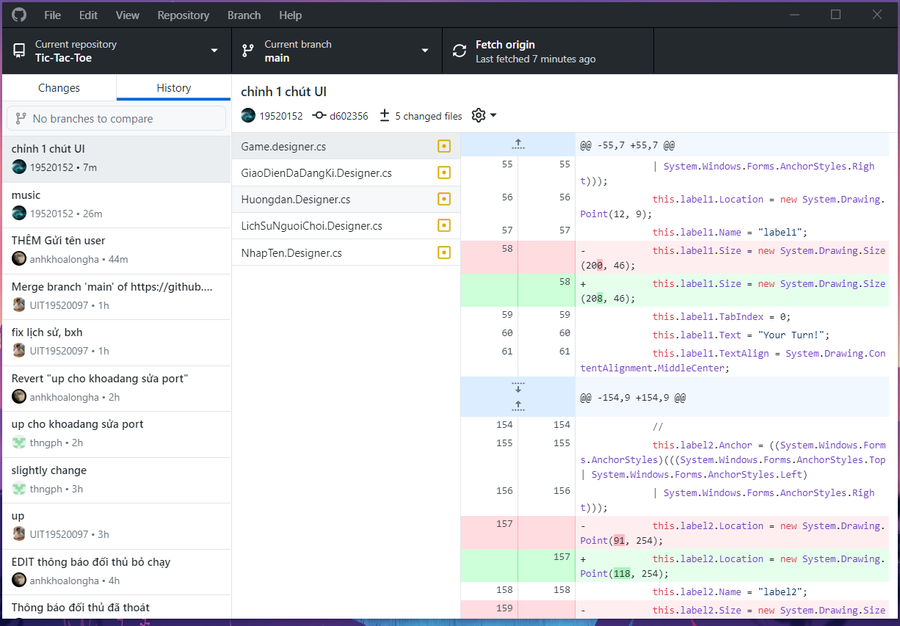




Phương thức làm việc nhóm:

Slide 5
Các chức năng chính
Đăng nhập, đăng ký tài khoản
Xem lịch sử, xếp hạng người chơi
Chơi game có nhạc nền
Chat với người chơi khác

Slide 6
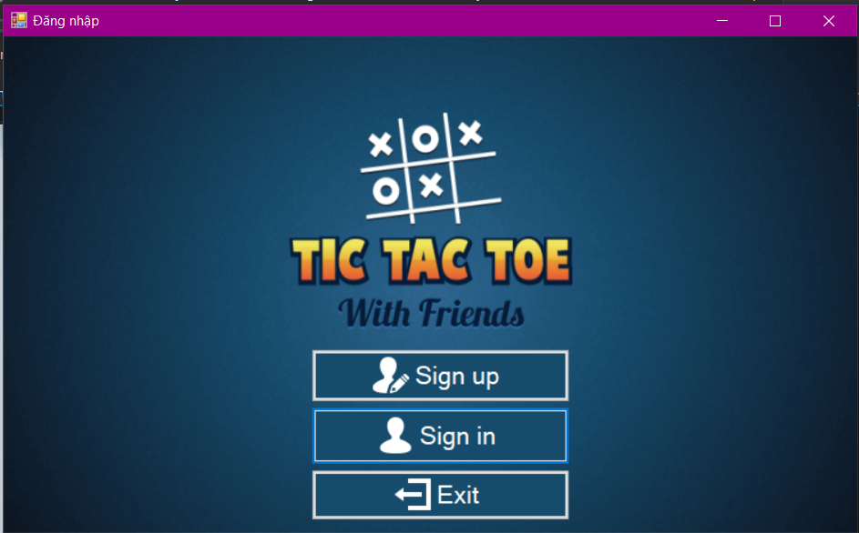
Giới thiệu chương trình
- Cửa sổ ban đầu

Slide 7
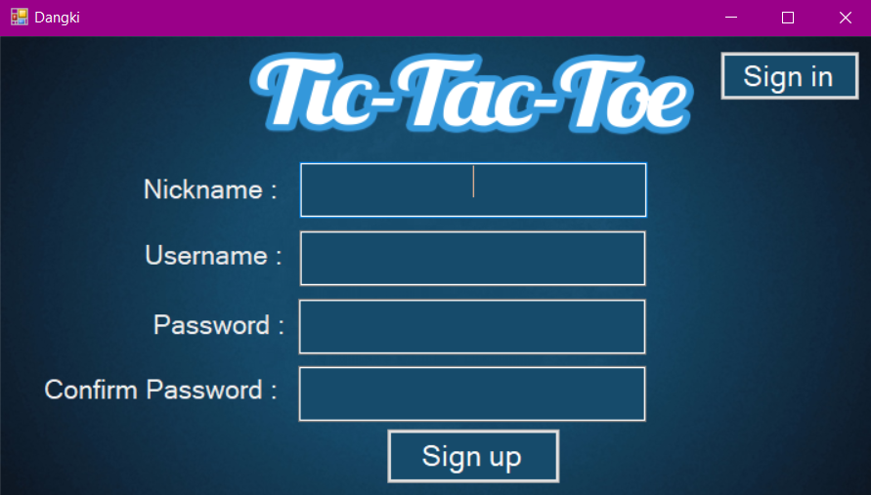
Giới thiệu chương trình
- Cửa sổ đăng ký

Slide 8
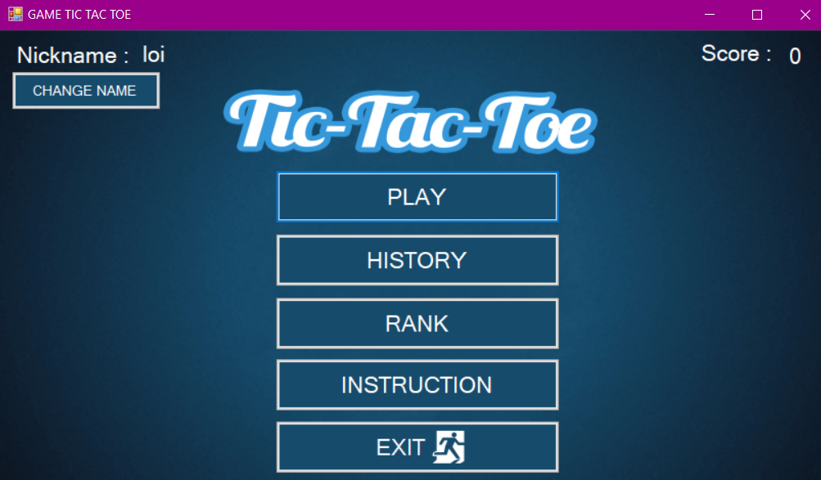
Giới thiệu chương trình
- Cửa sổ chính

Slide 9
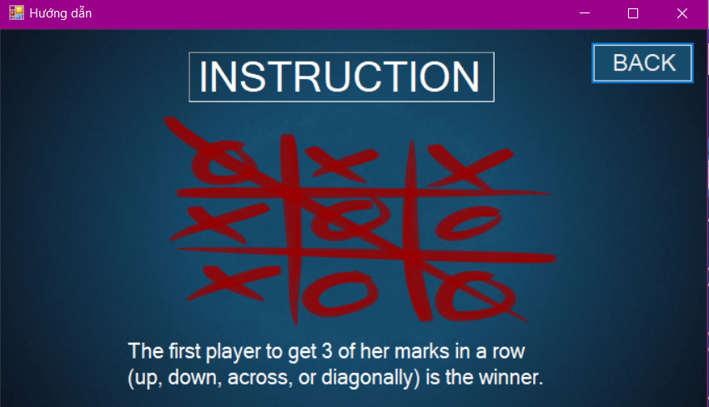
Giới thiệu chương trình
- Cửa sổ luật chơi

Slide 10
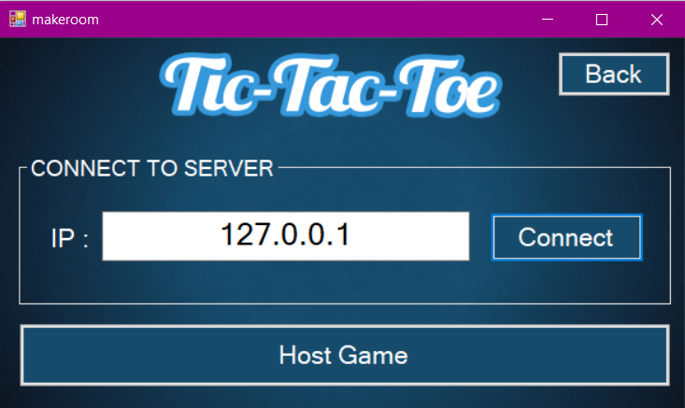
Giới thiệu chương trình
- Cửa sổ tạo phòng

Slide 11
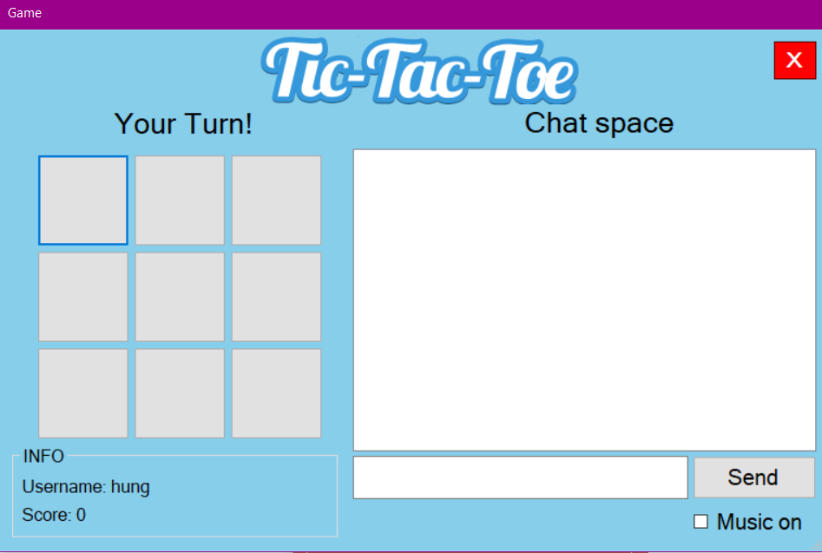
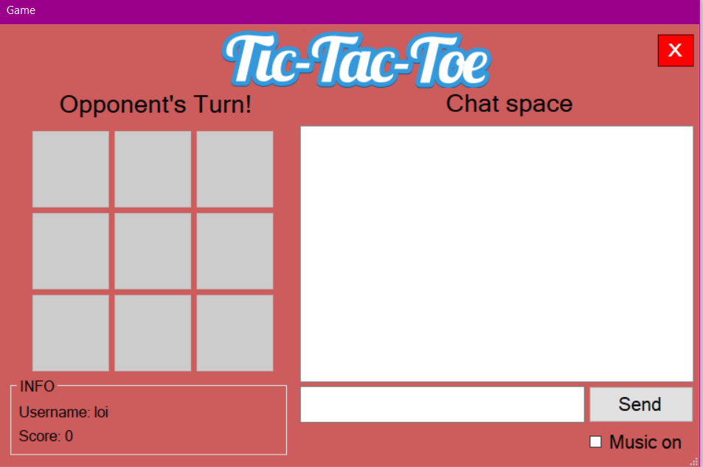
Giới thiệu chương trình
- Cửa sổ chơi game

Slide 12
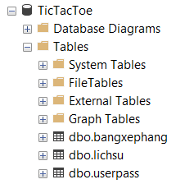
Giới thiệu chương trình
- Databases

Slide 13
Demo chương trình

Slide 14








Cám ơn vì đã lắng nghe !
~NHÓM 14~
theChutchitz

